Slide 1

Презентация проекта ENIC
Демонстрация ключевых решений и интерфейсов

Slide 2
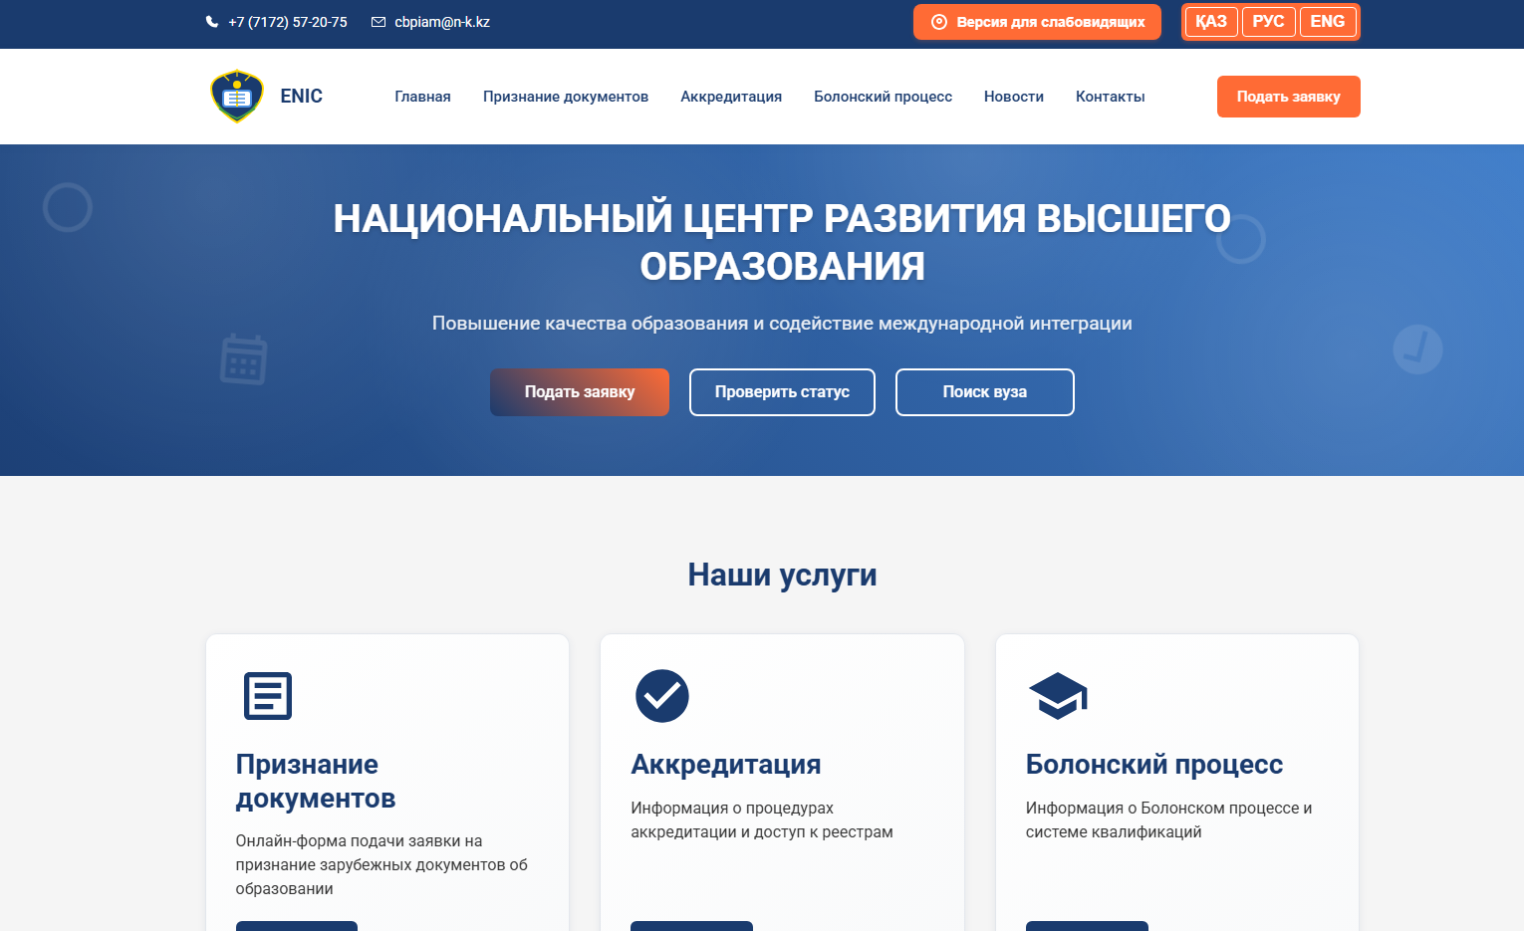




Цель разработки
Доступный информативный сайт
ENIC для широкой аудитории
Интуитивная навигация
Быстрая загрузка страниц
Адаптивность устройств
Отображение на всех экранах
Локализация и доступность
Поддержка разных языков

Slide 3
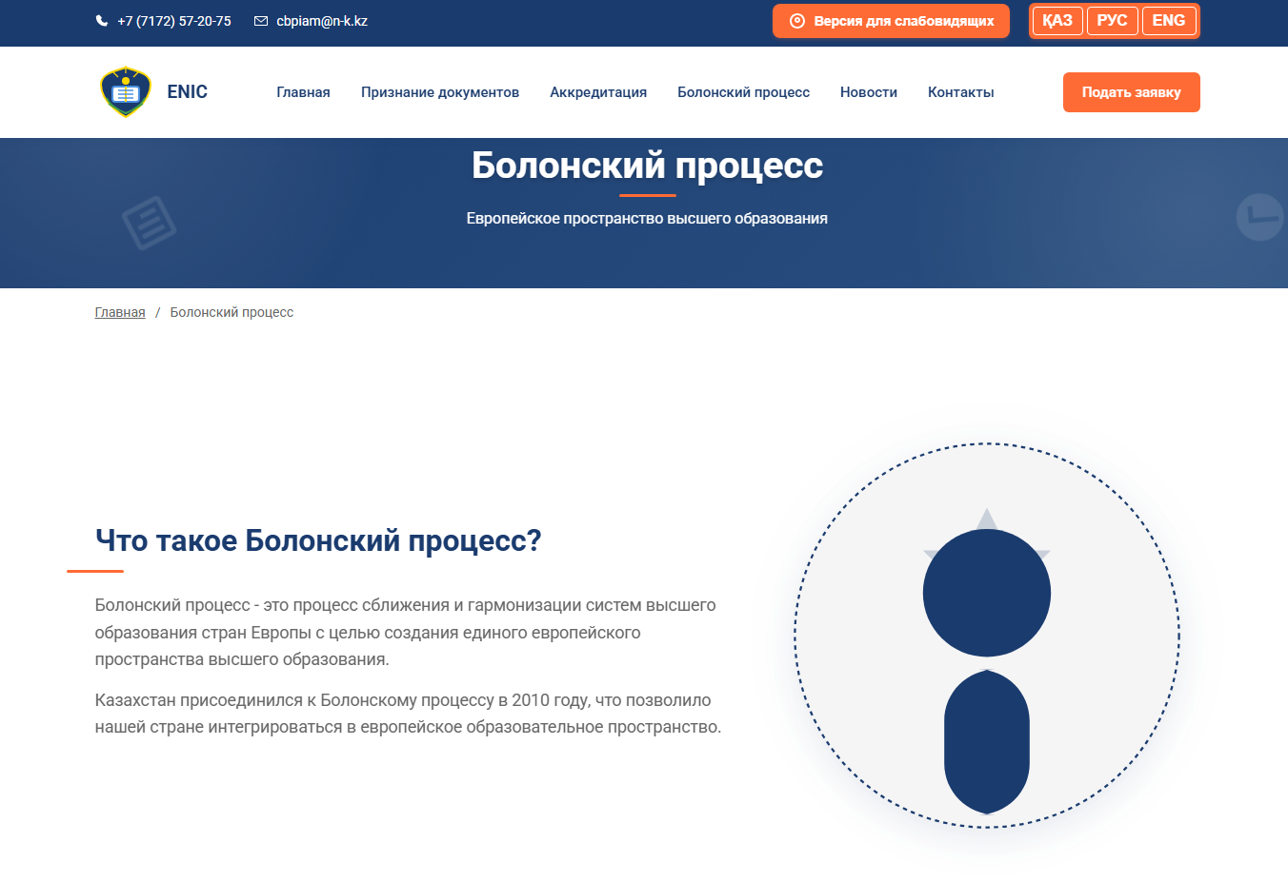
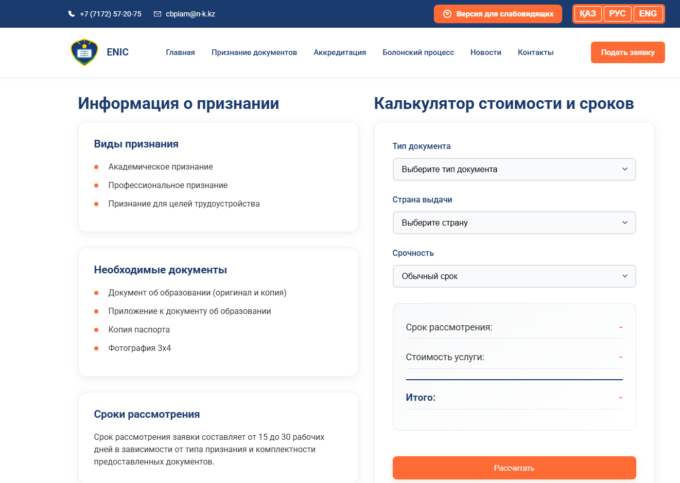
Основные страницы

Slide 4
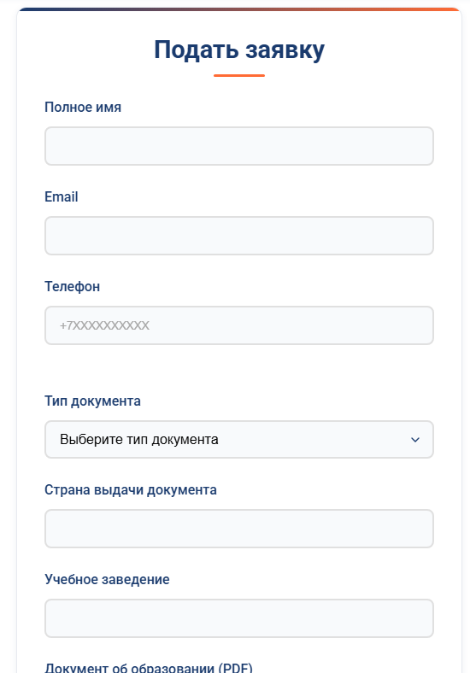
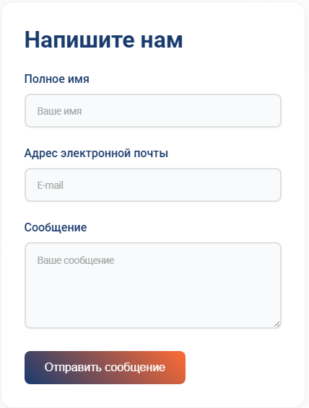



Формы и обратная связь
Форма обратной связи
Легкодоступная для пользователей
Поля и валидация
Автоматическая проверка ввода
Удобство взаимодействия
Максимально простой процесс

Slide 5

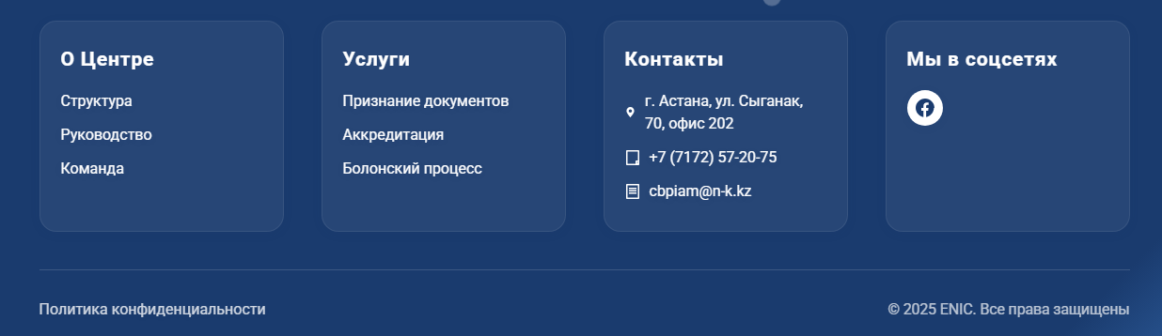
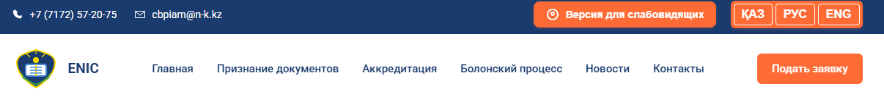
Система навигации
1
Главное меню
Основные разделы сайта
2
Мобильная навигация
Оптимизирована для смартфонов
3
Хлебные крошки
Помогают ориентироваться

Slide 6
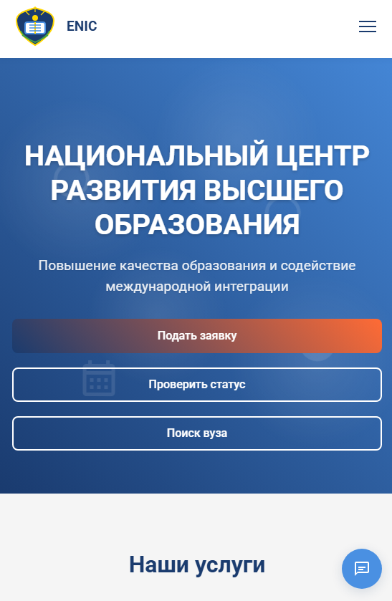
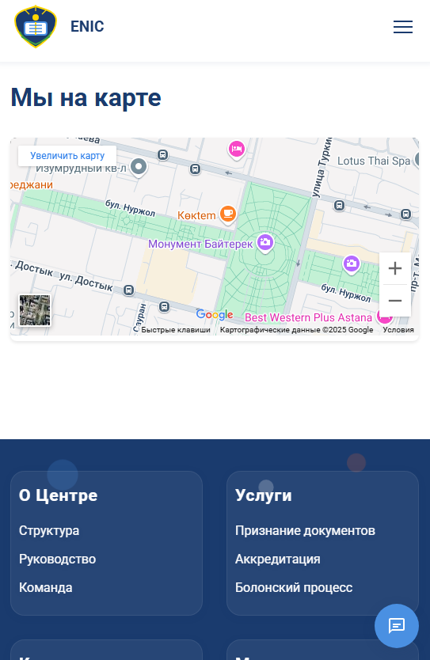
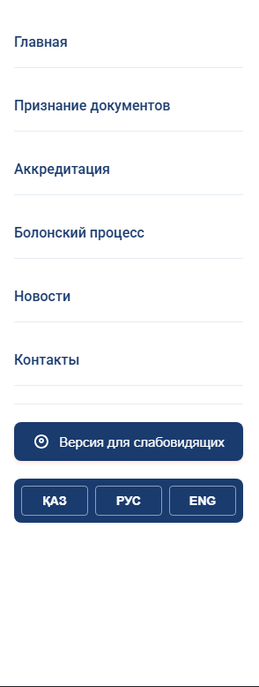
Адаптивный дизайн
Сайт отлично выглядит на любом устройстве. Используются медиа-запросы для настройки стилей. Показаны скриншоты в разных разрешениях для подтверждения. Это обеспечивает единообразный пользовательский опыт.

Slide 7





Техническая реализация
Подгружаемые модули
Lazy-loading
Динамический чат
Быстрая загрузка изображений
Шапка и подвал динамические
Мгновенная поддержка
Валидация форм
Проверка введенных данных

